Slide 1
이산 시간 시스템에 대한 외란 관측기 기반 이벤트 트리거 추적 제어
Event-triggered disturbances observer-based tracking control
for discrete time systems
1
2
3
박근우, 남경호, 반재필
12
School of Electronic Engineering
Department of Aeronautic, Mechanical and Electronic Convergence Engineering
Kumoh National Institute of Technology
3
THE 35th JOINT CONFERENCE ON COMMUNICATIONS AND INFORMATION
04.24.2025

Slide 2
발표 개요 (Introduction / Motivation)
연구 배경 (Background)
이산 시간 시스템은 디지털 제어, 네트워크 제어 등에서 필수적
실제 환경에서는 외란(disturbance)에 의해 제어 성능 저하 발생
시스템이 느리게 변할 때도 연산, 통신, 에너지 자원 낭비

Slide 3
발표 개요 (Introduction / Motivation)
연구 배경 (Background)
이산 시간 시스템은 디지털 제어, 네트워크 제어 등에서 필수적
실제 환경에서는 외란(disturbance)에 의해 제어 성능 저하 발생
시스템이 느리게 변할 때도 연산, 통신, 에너지 자원 낭비
문제 정의 (Problem Statement)
외란이 존재하는 시스템에서 효율적이고 강인한 추적 제어기가 필요
해결방안: 외란 관측기
→ 외란을 정밀하게 추정하고 보상
주기적 제어는 통신 과부하 초래 → 이벤트 기반 제어가 더 바람직
해결방안: 이벤트 기반 제어 → 필요할 때만 신호 송신

Slide 4
발표 개요 (Introduction / Motivation)
연구 목적 (Objective)
외란을 억제하면서 성능 저하 없이 샘플링/제어 횟수 최소화
전체 시스템의 안정성 보장 조건 도출 및 구현
본 연구의 기여 (Main Contributions)
외란 관측기 기반 이산 시간 추적 제어기 설계
이벤트 트리거 기법 설계 및 안정성 분석
시뮬레이션을 통한 유효성 검증

Slide 5

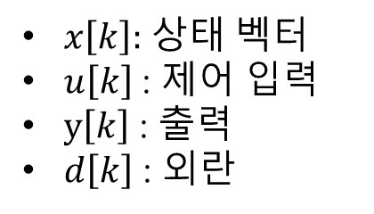
시스템 모델링 (System Modeling)
$x\left[k\right]:$ 상태 벡터
$u\left[k\right]$: 제어 입력
$y\left[k\right]$: 출력
$d\left[k\right]$: 외란

Slide 6
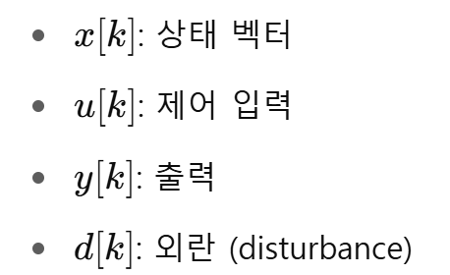
시스템 모델링 (System Modeling)
$x\left[k\right]:$ 상태 벡터
$u\left[k\right]$: 제어 입력
$y\left[k\right]$: 출력
$d\left[k\right]$: 외란
실제 시스템에서는 노이즈 및 외란이 항상 존재
Plant

Slide 7
시스템 모델링 (System Modeling)
$x\left[k\right]:$ 상태 벡터
$u\left[k\right]$: 제어 입력
$y\left[k\right]$: 출력
$d\left[k\right]$: 외란
실제 시스템에서는 노이즈 및 외란이 항상 존재
Plant
현실적인 제약으로 인해 실제 시스템에서는 모든 상태를 직접 측정하기 어려워 관측기 필요!

Slide 8
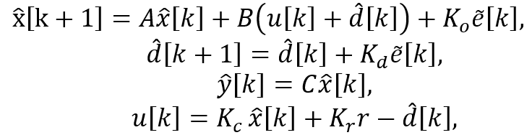

시스템 모델링 (System Modeling)
$\hat{x}\left[k\right]:$ 추정 상태 벡터
$u\left[k\right]$: 제어 입력
$\hat{y}\left[k\right]$: 추정 출력
$\hat{d}\left[k\right]$: 추정 외란
$K_{c}$: 제어기 게인
$K_{o}$: 관측기 게인
$K_{d}$: 외란 관측기 게인
$K_{r}:피$드포워드 게인

Slide 9





시스템 모델링 (System Modeling)
$\hat{x}\left[k\right]:$ 추정 상태 벡터
$u\left[k\right]$: 제어 입력
$\hat{y}\left[k\right]$: 추정 출력
$\hat{d}\left[k\right]$: 추정 외란
$K_{c}$: 제어기 게인
$K_{o}$: 관측기 게인
$K_{d}$: 외란 관측기 게인
$K_{r}:피$드포워드 게인
$$d\left[k\right]$$
Controller
$$u\left[k\right]$$
Plant
$$y\left[k\right]$$
$$\hat{x}\left[k\right]$$
$$\hat{d}\left[k\right]$$
Observer

Slide 10
시스템 모델링 (System Modeling)
(subtraction)

Slide 11
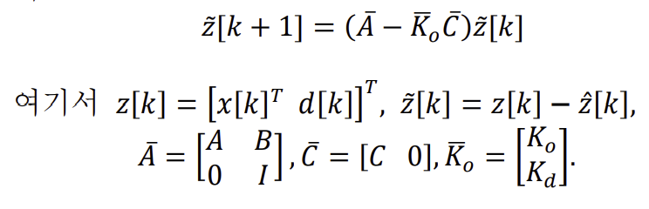
시스템 모델링 (System Modeling)
시스템을 다음과 같이 확장:
따라서 외란 관측기를 통해 실제 상태랑
외란을 외란을 추정가능
(subtraction)

Slide 12


시스템 모델링 (System Modeling)
제어기 이득 $K_{c}$와 관측기 이득 $\overline{K_{o}}$를 적절히 선택하면 폐루프 시스템이 시간이 지나면서 관측 오차가 사라지고, 시스템 상태가 평형점에 수렴
다음과 같이 폐루프 시스템의 평행점은 다음과 같이 표현:

Slide 13

시스템 모델링 (System Modeling)
제어기 이득 $K_{c}$와 관측기 이득 $\overline{K_{o}}$를 적절히 선택하면 폐루프 시스템이 시간이 지나면서 관측 오차가 사라지고, 시스템 상태가 평형점에 수렴
다음과 같이 폐루프 시스템의 평행점은 다음과 같이 표현:
따라서 시스템의 정상 상태 출력이 지령치와 일치하도록 보장하기 위해 피드포워드 이득을 다음과 같이 설계

Slide 14

시스템 모델링 (System Modeling)
$\hat{x}\left[k\right]$와 ${\hat{x}}_{eq}$의 오차를 $\overline{x}$로 정의하면
다음과 같은 추정치와 평형점의 오차 시스템 도출

Slide 15

시스템 모델링 (System Modeling)
$\hat{x}\left[k\right]$와 ${\hat{x}}_{eq}$의 오차를 $\overline{x}$로 정의하면
다음과 같은 추정치와 평형점의 오차 시스템 도출
두개의 폐루프 시스템이 안정적인 경우, 외란 관측기를 사용하여
실제 상태와 외란을 추정하고 지령치 추적이 가능

Slide 16
이벤트 트리거링 기법 (Event-triggered Control)
필요할 때만 제어! → 특정 조건을 만족할 때만 제어 입력을 업데이트

Slide 17
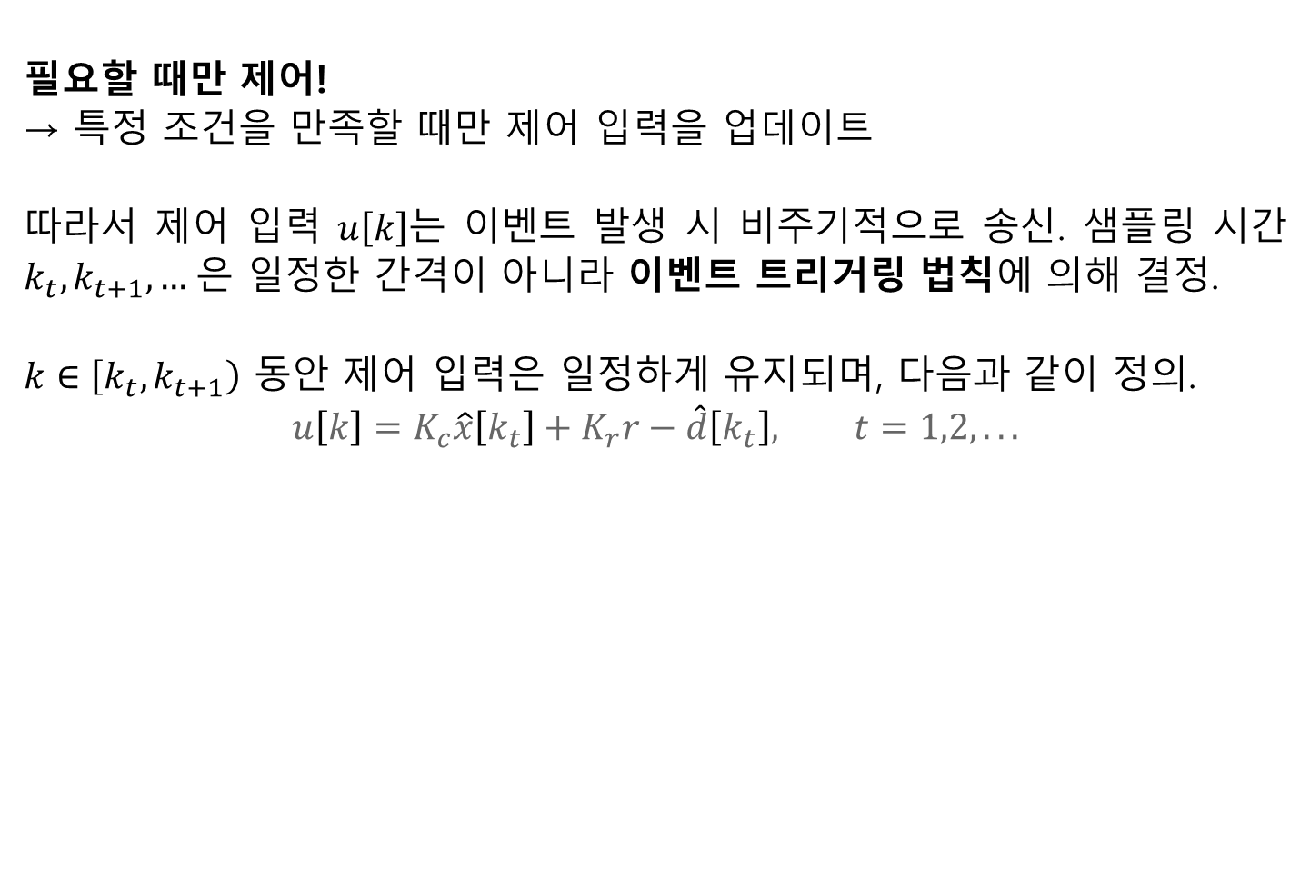
이벤트 트리거링 기법 (Event-triggered Control)
필요할 때만 제어! → 특정 조건을 만족할 때만 제어 입력을 업데이트
따라서 제어 입력 $u\left[k\right]$는 이벤트 발생 시 비주기적으로 송신. 샘플링 시간 $k_{t},k_{t+1},…$은 일정한 간격이 아니라 이벤트 트리거링 법칙에 의해 결정.
$k∈\left[k_{t},k_{t+1}\right)$ 동안 제어 입력은 일정하게 유지되며, 다음과 같이 정의.
$$\begin{aligned}u\left[k\right]=K_{c}\hat{x}\left[k_{t}\right]+K_{r}r−\hat{d}\left[k_{t}\right], t=1,2, .. .\end{aligned}$$

Slide 18
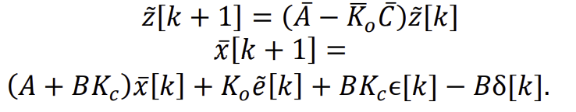
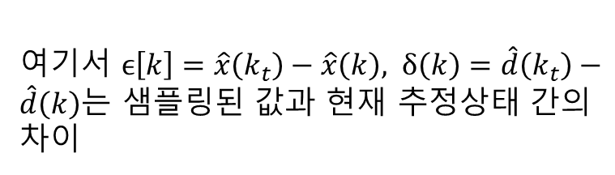
이벤트 트리거링 기법 (Event-triggered Control)
필요할 때만 제어! → 특정 조건을 만족할 때만 제어 입력을 업데이트
따라서 제어 입력 $u\left[k\right]$는 이벤트 발생 시 비주기적으로 송신. 샘플링 시간 $k_{t},k_{t+1},…$은 일정한 간격이 아니라 이벤트 트리거링 법칙에 의해 결정.
$k∈\left[k_{t},k_{t+1}\right)$ 동안 제어 입력은 일정하게 유지되며, 다음과 같이 정의.
$$\begin{aligned}u\left[k\right]=K_{c}\hat{x}\left[k_{t}\right]+K_{r}r−\hat{d}\left[k_{t}\right], t=1,2, .. .\end{aligned}$$
샘플링 기반 제어 입력을 고려
여기서 $ϵ\left[k\right]=\hat{x}\left(k_{t}\right)−\hat{x}\left(k\right), δ\left(k\right)=\hat{d}\left(k_{t}\right)−\hat{d}\left(k\right)$는 샘플링된 값과 현재 추정상태 간의 차이

Slide 19

이벤트 트리거링 기법 (Event-triggered Control)
샘플링 업데이트 시간 $k_{t+1}$ 은 다음 조건을 만족할 때 결정.
$$\begin{aligned}k_{t+1}=\text{min}\left\{t≥k_{t} | f\left(\overline{x}\left[k\right],ϵ\left[k\right],δ\left[k\right]\right)≥0\right\}\end{aligned}$$
여기서 $f\left(\overline{x}\left[k\right],ϵ\left[k\right],δ\left[k\right]\right)$는 이벤트 트리거 함수로 특정 조건보다 0보다 커지는 순간, 새로운 샘플링이 발생. 즉, 특정 오차가 임계값 이상 커질 때만 샘플링이 이루어지므로, 불필요한 연산 및 네트워크 사용을 줄일 수 있음.
본 연구에서는
$f\left(\overline{x}\left[k\right],ϵ\left[k\right],δ\left[k\right]\right)=−\overline{x}{\left[k\right]}^{T}Q_{c }\overline{x}\left[k\right]$+ $ϵ{\left[k\right]}^{T}Q_{ϵ}ϵ\left[k\right]\text{+}δ{\left[k\right]}^{T}Q_{δ}δ\left[k\right]$
로 이벤트 트리거 함수로 선정하였다.

Slide 20
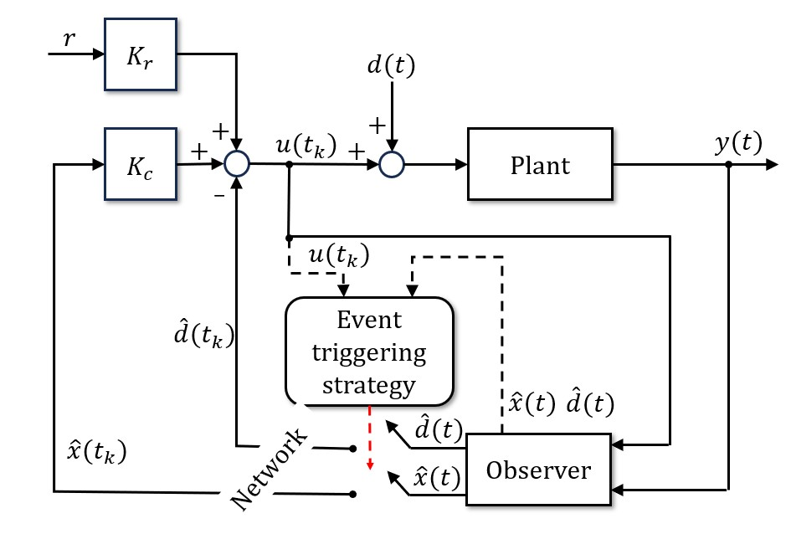
이벤트 트리거링 기법 (Event-triggered Control)

Slide 21




수치적 예제 (Numerical Example)
예제 시스템: 불안정한 이산 선형 시스템
회전 안테나 시스템 (Rotary Antenna System)
Target
Object
$$x=\left[\begin{aligned}θ \\ \dot{θ}\end{aligned}\right]$$
상태는 회전 각과 회전 각속도
회전 안테나의 각도 θ가 참조 궤적 θr로 정확히 추종하도록 제어
$$θ$$
$$θ_{r}$$
u

Slide 22
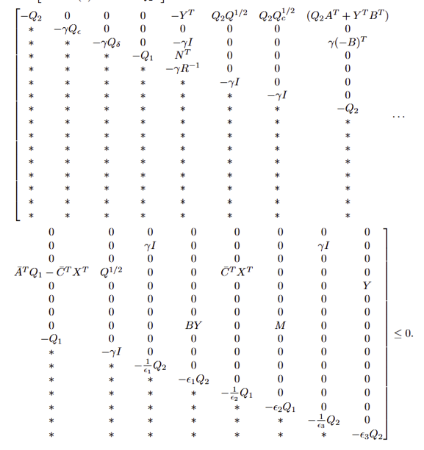
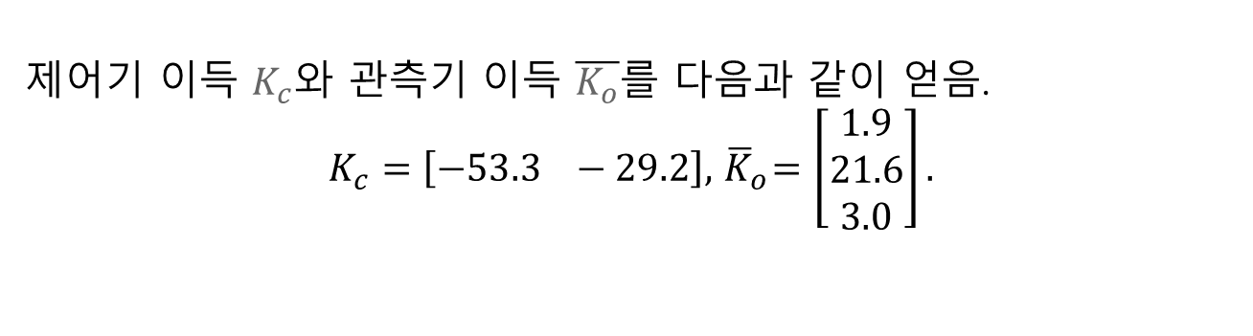
수치적 예제 (Numerical Example)
예제 시스템: 불안정한 이산 선형 시스템
LMI(Linear Matrix Inequality, 선형 행렬 부등식)라는 수학적 도구 사용하여
시스템을 안정하게 만들기 위한 피드백 게인 값을 얻을 수 있음.
제어기 이득 $K_{c}$와 관측기 이득 $\overline{K_{o}}$를 다음과 같이 얻음.
$$\begin{aligned}K_{c}=\left[−53.3 −29.2\right],{ \overline{K}}_{o}=\left[\begin{matrix}1.9 \\ 21.6 \\ 3.0\end{matrix}\right].\end{aligned}$$

Slide 23
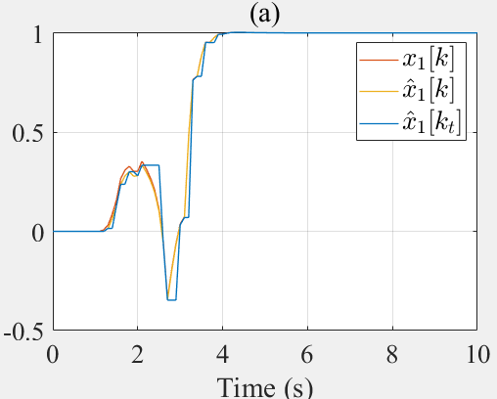
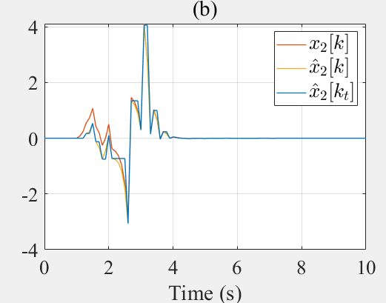

수치적 예제 (Numerical Example)
MATLAB 환경에서 샘플링 타임을 0.1s로 두어 총 10s에 걸쳐 시뮬레이션
$x\left(0\right)=0$, $외란 d\left[k\right]=1,$1s에 적용, 지령치 $r=1,$ 3s에 적용
이벤트 트리거링 법칙에 따라 효율적으로 샘플링,
시스템의 상태(회전각, 회전 각속도)가 시간에 따라 수렴

Slide 24
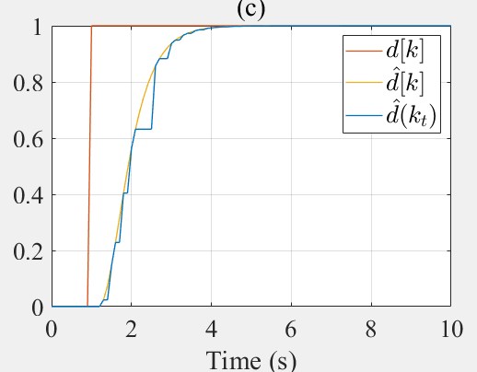
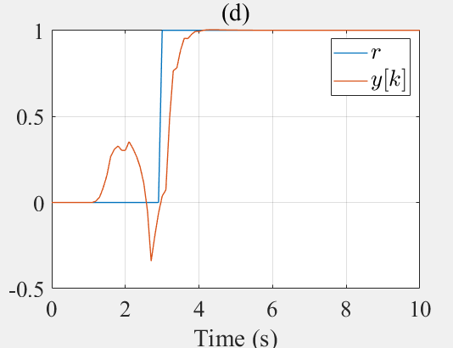
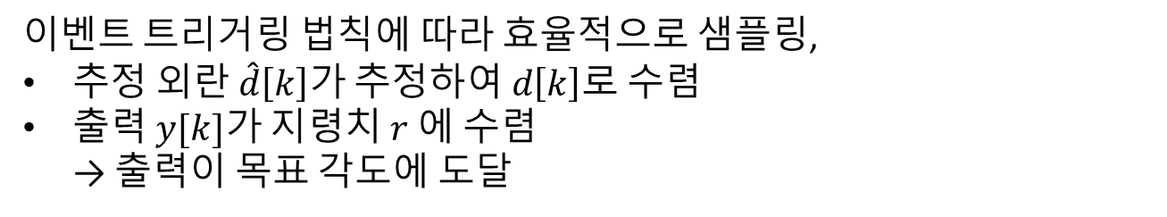
수치적 예제 (Numerical Example)
MATLAB 환경에서 샘플링 타임을 0.1s로 두어 총 10s에 걸쳐 시뮬레이션
$x\left(0\right)=0$, $외란 d\left[k\right]=1,$1s에 적용, 지령치 $r=1,$ 3s에 적용
이벤트 트리거링 법칙에 따라 효율적으로 샘플링,
추$정 외란 \hat{d}\left[k\right]가$ 추$정하여 d\left[k\right]로$ 수렴
출력$y[k]$가 지령치 $r$에 수렴 → 출력이 목표 각도에 도달

Slide 25
결론 (Conclusion)
연구 요약
이산 시간 시스템에 대해 외란 관측기 기반 추적 제어기를 설계
이벤트 트리거링 조건을 적용하여 효율적인 제어를 구현
기대 효과
연산 및 통신 자원 절감
외란 제거로 정밀한 제어 가능
시스템 안정성과 추종 정확도 향상
향후 연구 방향 (Future Work)
비선형 시스템 또는 제약조건 포함 시스템으로 확장
실제 시스템에 적용하여 실험적 검증
최적의 이벤트 트리거 조건 자동 조정 알고리즘 개발

